Slide 1
Творческий проект Фартук МАОУ «Сулзатская СОШ» Ученицы 5 класса Шнит Евгения Учитель технологии: Подорова Ирина Александрова 2017

Slide 2
Цель проекта
изготовить фартук на себя для работы на кухне.
задачи:
Оценить свои возможности в проектной деятельности;
Разработать и выполнить проект;
Изготовить фартук;
Оценить проделанную работу.
Защитить проект.

Slide 3
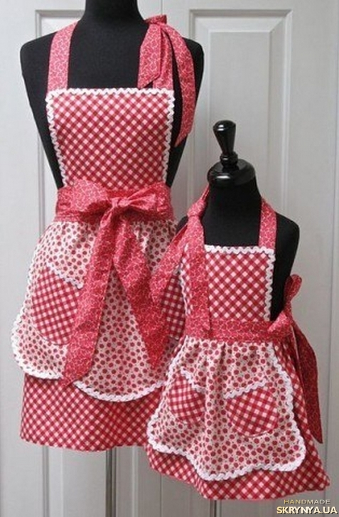
1. Обоснование возникшей проблемы и потребностей.
Для работы на кухне и помощи маме дома, чтобы не пачкаться
мы на уроках технологии сшили фартук.

Slide 4
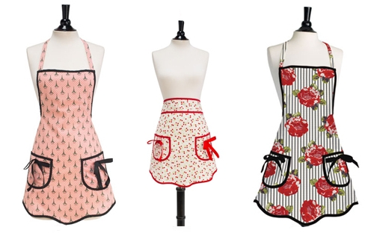
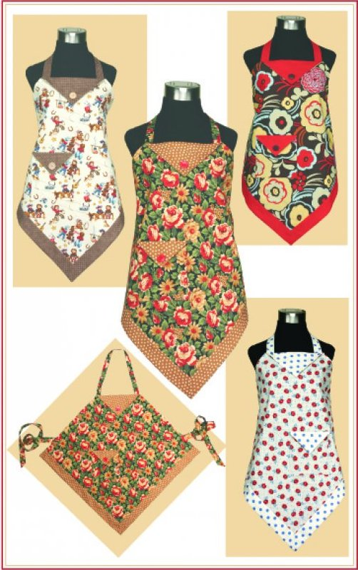
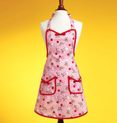
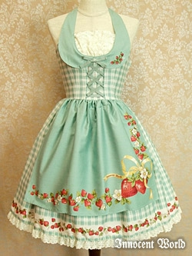
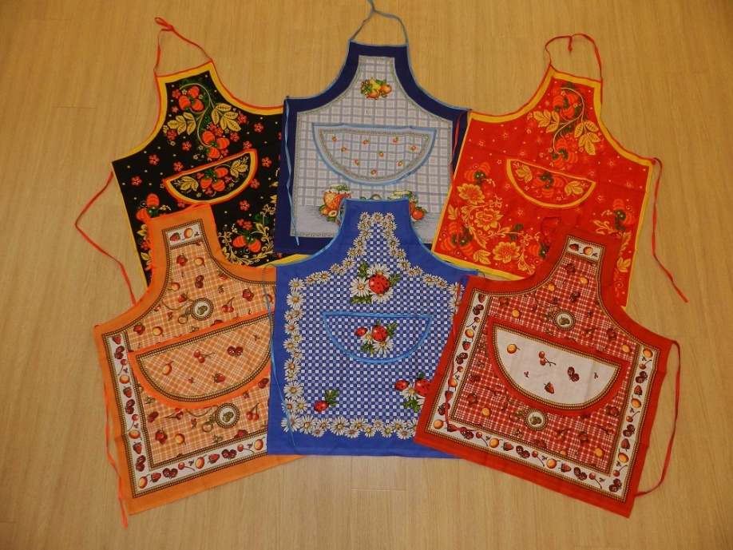
Выбор модели

Slide 5
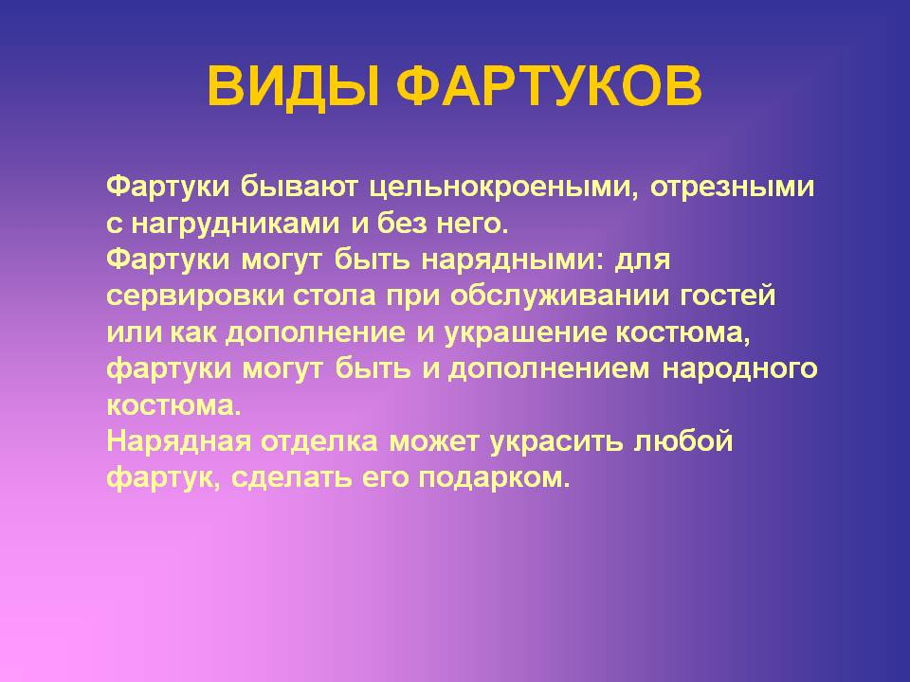

Slide 6
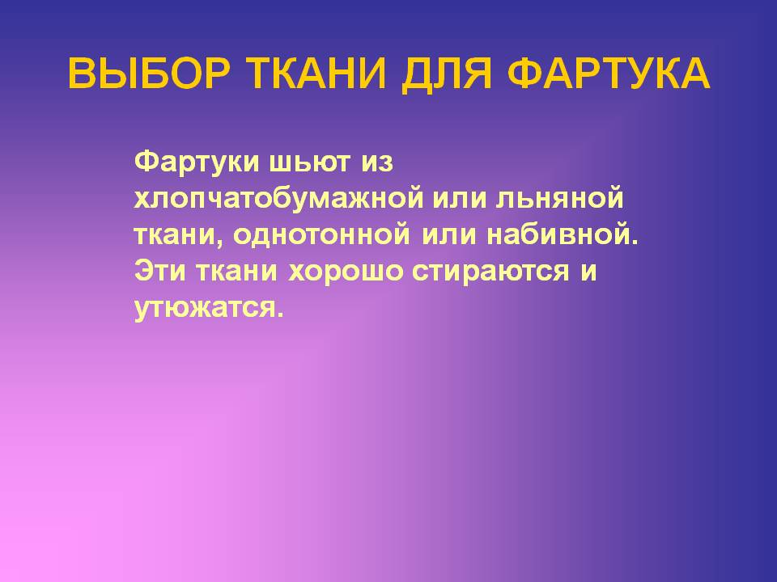


Slide 7


Slide 8


Slide 9


Что нужно для изготовления фартука

Slide 10
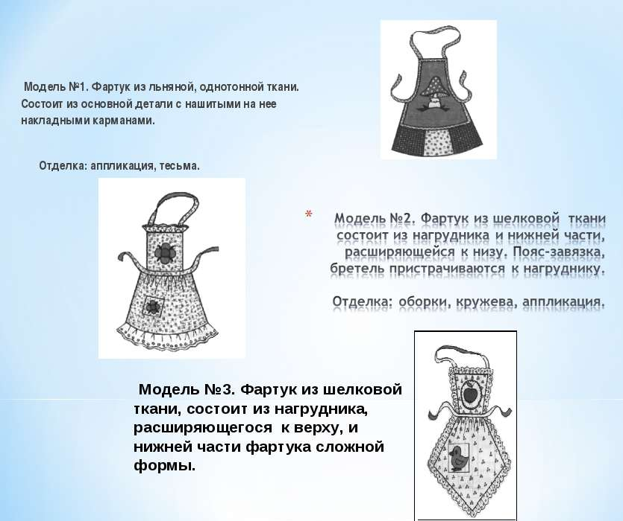

Slide 11
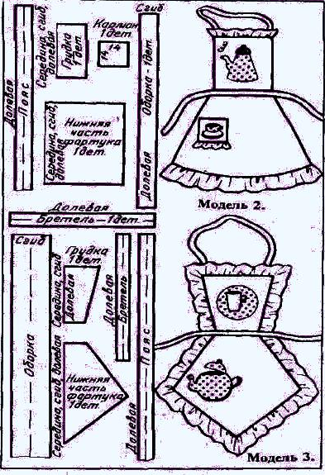
Моделирование и конструирование фартука
Я раскроила фартук с учетом лицевой и изнаночной сторон ткани, направление долевой нити, припусков на швы и экономного расположения деталей кроя на ткани.

Slide 12
Подготовка деталей кроя к сметыванию.
1. Положи копировальные стежки по боковой линии и линии подгибки низа фартука.
2. Перенеси место расположения кармана на другую сторону детали нижней части фартука с помощью копировальных стежков.
3. Удали булавки. Раздвинь детали так, чтобы нитки стежков натянулись, разрежь их посередине между двумя срезами деталей.
4. Наметь меловой линией середину нижней части фартука на изнаночной стороне детали.
5. Продолжи прямыми сметочными стежками линию середины детали нижней части фартука. Длина стежков 1,5-2,0 см.
6. Положи копировальные стежки по боковой линии, линии подгибки низа кармана и по линии перегиба верхнего припуска.
7. Раздвинь деталь кармана так, чтобы нитки стежков натянулись, и разрежь их посередине между двумя срезами детали.
8. На изнаночной стороне кармана наметь мелом линию середины кармана и положи по ней прямые сметочные стежки. Длина стежков 1.0-1,5 см.
Обработка накладного кармана.
1. Перегни припуск на обработку верхнего края кармана по намеченной линии на лицевую сторону.
2. Подверни внутренний срез припуска на 1 см и заутюжь.
3. Сметай и обтачай углы кармана на величину припуска по боковым сторонам кармана.
4. Удали нитки сметочной строчки, выверни обработанный припуск верхнего среза кармана на изнаночную сторону, выправь уголки кармана колышком.
5. Заметай и застрочи подогнутый срез кармана на расстоянии 0,2 см от края.
6. Удали нитки сметочной строчки, приутюжить верхний край кармана.
7. Заметай боковые и нижний срезы по намеченным линиям.
8. Приутюжить карман с изнаночной стороны.
Последовательность изготовления изделия

Slide 13
Соединение кармана с фартуком.
1. Обработанный карман наложи на нижнюю часть фартука по проложенным копировальным строчкам, совместив линию середины фартука с линией середины кармана. Приколи карман булавками.
2. Наметай карман, удали булавки.
3. Настрочи карман на нижнюю часть фартука отделочной строчкой на расстоянии 0,2 см от края. Вначале и в конце отделочной строчкой выполни машинные закрепки.
4. Удали нитку наметочной строчки, приутюжить карман.
Обработка нижнего и боковых срезов фартука швом в подгибку с закрытым срезом.
1. Подверни нижний срез фартука на изнаночную сторону на 0,5 см и заметай. Подверни нижний срез фартука второй раз по немеченой линии подгибки низа и заметай.
2. Приложи машинную отделочную строчку на расстоянии 0,2 см от подогнутого края. Удали нитки заметочных строчек. Приутюжить.
3. Срежь выступающие припуски шва на уголках.
4. Подверни боковые срезы фартука второй раз по намеченной линии и заметай, аккуратно заправляя припуски швов в уголках.
5. Продолжи машинную отделочную строчку на расстоянии 0,2 см от подогнутых краев нижней части фартука. Удали нитки заметочных строчек. Приутюжить.

Slide 14

Затраты на изготовление фартука:
Ткань ситец 1 метр -40 р.
Иглы для швейной машины-20р.
Нитки швейные-19р.
Мулине-15р.
Итого: 75 руб.
Себестоимость фартука для кулинарных работ составила 94 рублей.
В себестоимость изделия не входит стоимость пошива, так как фартук
был изготовлен мной самостоятельно.
Поэтому проектная работа экономически целесообразна
и вносит экономию в семейный бюджет.
Самооценка (итог)
На уроках труда я научилась шить фартук, а дома сделала творческий проект.
Я считаю, что могу поставить себе пять, судя по качеству фартука и по объему творческого проекта.
Самооценка: 5.

Slide 15
используемая литература:
Технология. Обслуживающий труд. 5 класса

Slide 16
Спасибо за внимание!

